Slide 1
Изменение климата: вода – климатические проблемы в Центральной Азии
Д-р Искандар Абдуллаев,
Заместитель директора, Институт ЦАРЭС

Slide 2
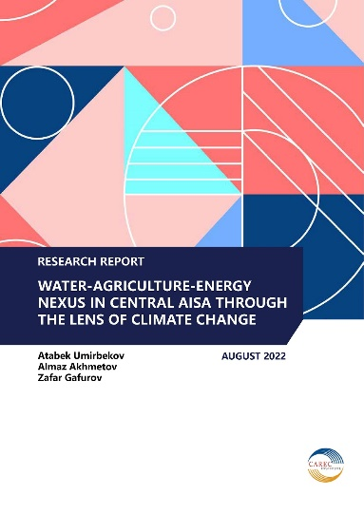
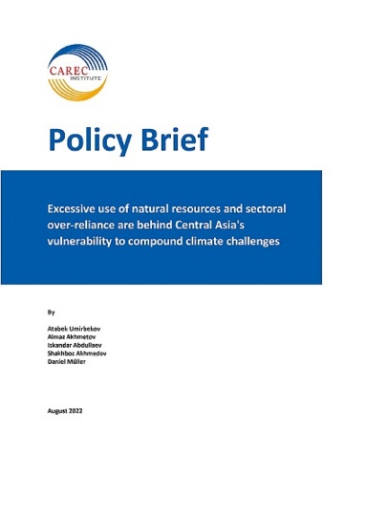
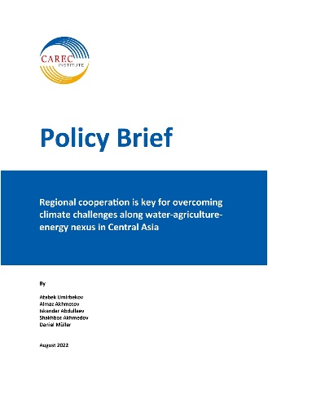
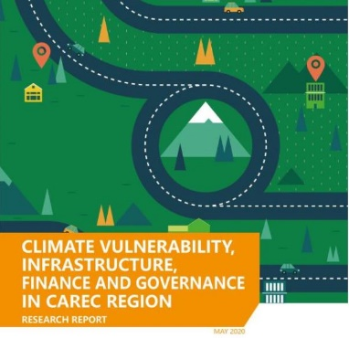
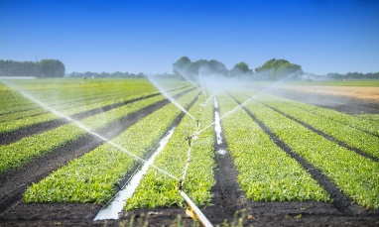
РЕЗУЛЬТАТЫ ОСНОВАНЫ НА:
Исследования в 2019-2023 гг.
Серия политических диалогов по вопросам климата, воды и энергетики (Электронное обучение Института ЦАРЭС - узнайте больше с помощью онлайн-курсов Института ЦАРЭС)
Программы аналитических центров и стипендиальных грантов
Серия программ по наращиванию потенциала и обучению

Slide 3
Центральная Азия: климатические вызовы
В странах Центральной Азии наблюдались гораздо более высокие темпы роста температуры по сравнению со средними мировыми показателями за последние сто лет
Страны Центральной Азии сообщают об увеличении частоты неблагоприятных стихийных бедствий широкого спектра
Величина будущего повышения температуры и сдвигов в режимах осадков в регионе, вероятно, превысят масштабы наблюдаемых исторических изменений
Климатические изменения в регионе вызовут существенные изменения годового объема и сезонного режима стока рек

Slide 4
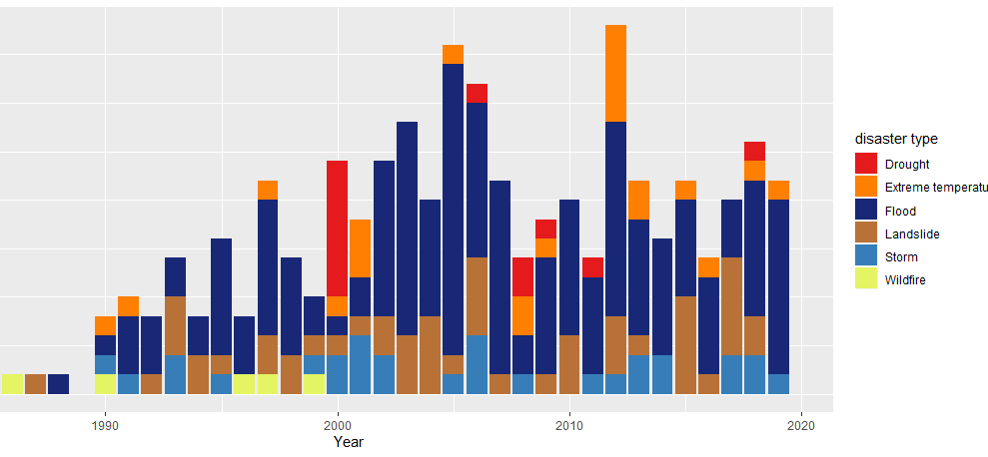
Центральная Азия: климатические вызовы
Тип бедствия
Засуха
Экстрем. температура
Наводнения
Оползень
Штормы
Лесные пожары
Источник: на основе базы данных EM-DAT 2019.

Slide 5
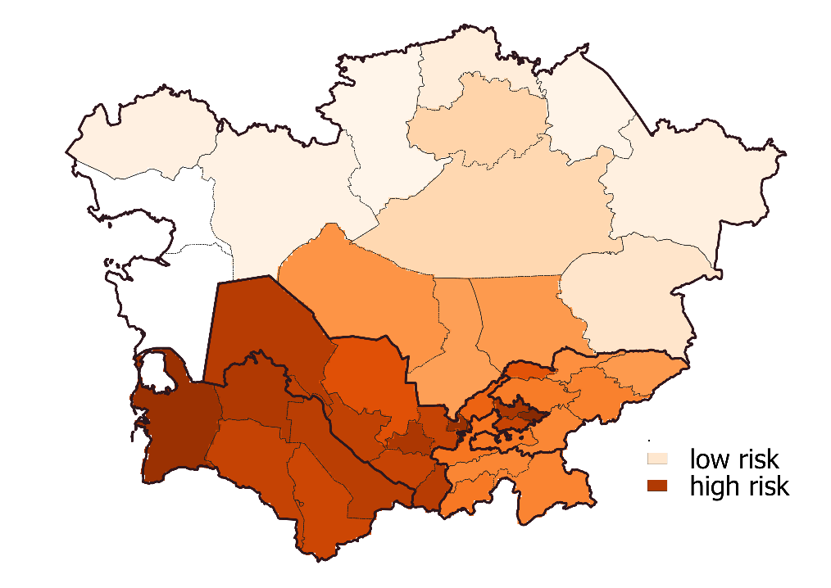
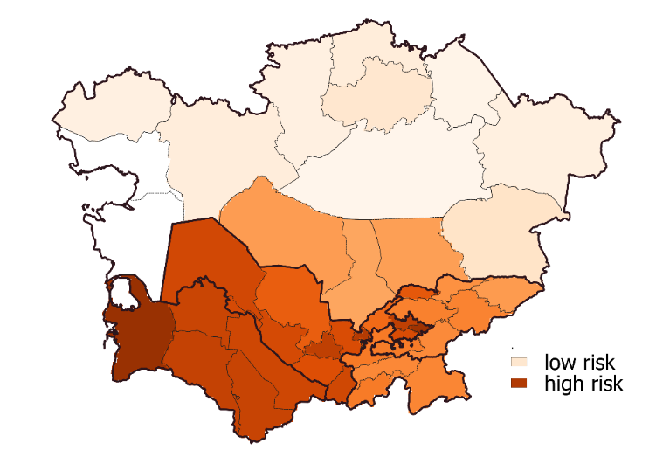
Центральная Азия: климатические вызовы/уязвимости
А. Оптимистический
В. Пессимистический
Институт ЦАРЭС, 2021

Slide 6
Центральная Азия: уязвимость к изменению климата
Страны | Восприимчивость | Чувствительность | Адаптивная способность | Индекс
Афганистан | 1,20 | 0,48 | 0,14 | 4,14
Азербайджан | 1,40 | 0,40 | 0,70 | 0,80
Китай | 1,00 | 0,14 | 0,88 | 0,16
Грузия | 1,40 | 0,06 | 0,81 | 0,11
Казахстан | 1,00 | 0,21 | 1,31 | 0,16
Кыргызстан | 1,00 | 0,22 | 0,87 | 0,25
Монголия | 0,83 | 0,04 | 0,39 | 0,08
Пакистан | 1,00 | 0,72 | 0,27 | 2,65
Таджикистан | 1,00 | 0,31 | 0,67 | 0,47
Туркменистан | 1,20 | 0,90 | 0,31 | 3,52
Узбекистан | 1,20 | 0,87 | 0,28 | 3,71
Институт ЦАРЭС.2021

Slide 7
Определяемые на национальном уровне вклады (ОНУВ)
Индикаторы | Афганистан | Казахстан | Кыргызстан | Таджикистан | Туркменистан | Узбекистан
Общая цель | Сокращение выбросов парниковых газов на 13,6% к 2030 г. по сравнению с обычным ходом деятельности (BAU-2005-при условии внешней поддержки | Сокращение выбросов ПГ на 15-25% к 31 декабря 2030 г. по сравнению с базовым годом (1990 г.) | Безусловне снижение на 16,63% к 2025 г. и на 15,97% к 2030 г. при сценарии обычного хода деятельности. При международной поддержке - к 2025 г. на 36,61% и к 2030 г. на 43,62%, () | К 2030 г. не превышать 60-70% выбросов парниковых газов (ПГ) от уровня1990 г., который является базовым годом | 2030 год при благоприятной экономической конъюнктуре может стать долгосрочной целью низкоуглеродного развития, обеспечивающей постепенное сокращение выбросов парниковых газов в Туркменистане и совместимой с глобальной целью – повышения температуры не более чем на 2°С. | Сократить к 2030 году удельные выбросы парниковых газов на единицу ВВП на 35% от уровня 2010 года.
Секторы | Энергетика, управление природными ресурсами, сельское хозяйство, управление отходами и добыча полезных ископаемых | Энергетика, сельское хозяйство, отходы, землепользование, изменения в землепользовании и лесное хозяйство | Энергетика, сельское хозяйство, лесное хозяйство и другие виды землепользования | Энергетика, промышленные процессы и продукция, сельское хозяйство, лесное хозяйство и другое землепользование, отходы | Энергетика, промышленные процессы, сельское хозяйство, отходы | Энергетика, промышленные процессы и использование продукции, сельское хозяйство; лесное хозяйство и другое землепользование, отходы
Меры по адаптации | Решение экологических проблем, снижение риска бедствий, продовольственная безопасность, водная безопасность, защита лесов и пастбищ и сохранение биоразнообразия | Управление отходами, модернизация жилищно-коммунального хозяйства, развитие устойчивого транспорта, сохранение экосистем и увеличение лесного покрова | Сокращение экономических потерь от воздействия изменения климата и охват наиболее уязвимых секторов: водные ресурсы и сельское хозяйство, энергетика, чрезвычайные ситуации, здравоохранение, лесное хозяйство и биоразнообразие, а также новые межотраслевые разделы: климатически устойчивые районы и зеленые города | Продвижение взаимодействия воды, энергетики и земли с возобновляемыми источниками энергии, оснащение крупных предприятий современными энергосберегающими и цифровыми технологиями; снижение риска бедствий, связанных с водой; эффективная очистка воды и повторное использование воды. Достижение экономически эффективного и экологически устойчивого управления водными ресурсами | Адаптационные мероприятия для секторов водного хозяйства, сельского хозяйства, почвенных и земельных ресурсов, экосистем | Улучшить использование водных ресурсов и предотвратить дальнейшее засоление и деградацию земель, Диверсификация культур (расширение насаждений многолетних деревьев и многолетних трав), Повысить осведомленность и улучшить доступ к информации об изменении климата для всех групп населения

Slide 8
Определяемые на национальном уровне вклады (ОНУВ)
Экологические вызовы, снижение риска бедствий, продовольственная безопасность
Развитие устойчивого транспорта, сохранение экосистем
Воздействие изменения климата и охват наиболее уязвимых секторов, экономически эффективное и экологически устойчивое управление водными ресурсами
Вода, сельское хозяйство, почва и земельные ресурсы, экосистемы
Водные ресурсы и предотвращение дальнейшего засоления и деградации земель, диверсификация сельскохозяйственных культур

Slide 9
Климатический вызов: порочный круг (вода)
Неравное распределение
Влияние на средства к существованию и урожай
Бедность и социальная дифференциация
Низкая способность адаптироваться к изменению климата
Дефицит воды

Slide 10
Изменение климата – многоуровневые вмешательства (на примере водного сектора)
1. Долгосрочное и краткосрочное планирование для всех бассейнов и крупных водных систем.
2. Соглашение или конвенция о трансграничных водных системах, реках с механизмами распределения/разделения воды
1. Внедрение прав на воду и рыночных инструментов в водном секторе
2. Информирование общественности, образование и участие заинтересованных сторон
1. Автоматизация и цифровизация планирования, управления и распределения водных ресурсов.
2. Управление водными ресурсами в пределах бассейнов, снижение административного вмешательства в водохозяйственное планирование, распределение
Региональный/бассейновый
Национальный/суббассейновый
Ежедневный/
операционный

Slide 11
Изменение климата: перспективы
Экономика климатических изменений
Экономические потери в странах Центральной Азии – самые высокие в сельскохозяйственном секторе
Определение приоритетов инвестиционных стратегий в будущем.
Подходящие механизмы смягчения последствий и адаптации – снижение внешних экологических последствий, уязвимости населения, особенно в сельской местности.
Подходящие механизмы адаптации и смягчения последствий
Повышение эффективности использования воды
Создание систем раннего предупреждения об экстремальных явлениях, связанных с климатом
Внедрение технологий нулевой обработки почвы и диверсификация культур, облесение, улучшение управления растениеводством
Региональное сотрудничество необходимо для эффективной адаптации
Финансовые инструменты и механизмы:
Кредит, страхование, субсидии
Углеродный рынок и налогообложение
Подходящие финансовые механизмы – еще недостаточно развиты в регионе, за исключением нескольких случаев и стран

Slide 12
Политические стимулы
Внедрить более строгие принципы прав на воду и водораспределения в региональные и национальные правовые документы.
Сосредоточиться на предотвращении крупных водных рисков в условиях изменения климата в Ферганской долине – возникновения повышенного спроса и снижения водообеспеченности, что приведет к регулярному дефициту воды
Внедрение регулярного долгосрочного планирования водных ресурсов для бассейнов и суббассейнов при различных климатических сценариях станет наиболее важным инструментом для снижения воздействия изменения климата.
Подготовить регулярно обновляемые местные планы действий для каждого уязвимого бассейна и cуббассейна в Ферганской долине, чтобы справиться с рисками изменения климата в местных районах.
Улучшить качество и интенсивность систем мониторинга климата и водных ресурсов в важнейших трансграничных системах
Повысить информационную открытость и цифровые средства в качестве инструментов для основного анализа, информирования о рисках, связанных с климатом, в водном секторе.

Slide 13
Спасибо
www.carecinstitute.org , www.linkedin.com/company/carec-institute
E-mail: deputydirector2@carecinstitute.org

